Slide 1
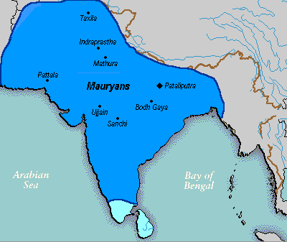
Indie

Slide 2
Indie
1. civilizace vzniká v 3.tis.př.n.l. v údolí Indu a jeho přítoků, později i u Gangy
V úrodných nížinách vznikla prostorná lidnatá města s pravoúhlými ulicemi, nejstarší jsou města Harappa a Mohendžo - Daro
Podél chodníků byly stružky, jež odváděly vodu z tropických lijáků

Slide 3
Indie - citadely
Uprostřed měst stály cihlové pevnosti (citadely), kterým vévodily velké chrámy s bazény, určenými pro náboženské rituály spojené s koupelí
Součástí pevností byly i sýpky
Ve městech již byla kanalizace

Slide 4
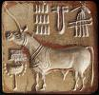
Indie - Protoindové
Neumíme rozluštit jejich písmo → neznáme ani jejich pravý název → říkáme jim nepřesně Protoindové (=první obyvatelé Indie)
Neví se proč tato civilizace zmizela
Vědci tuto civilizaci objevili až ve 30. letech a výzkumy stále pokračují

Slide 5
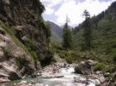
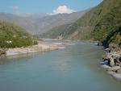
Posvátné řeky

Slide 6
Indie - Árjové
Po polovině 2.tis.př.n.l. se v povodí řek Indu a Gangy objevily kočovné kmeny Indoevropských Árjů a navázali na kulturu svých předchůdců
V 1.tis.př.n.l. v Indii existovala řada států (např. Magadhská říše)
Psali na palmové listy a dřevěné destičky, které se nedochovaly, žáci se texty učili nazpaměť
Obyvatelstvo se dělilo na 4 kasty (varny): sluhové, rolníci a řemeslníci, bojovníci, kněží a bezprávné původní obyvatelstvo - nedotknutelní

Slide 7
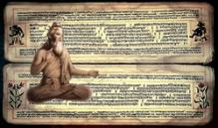
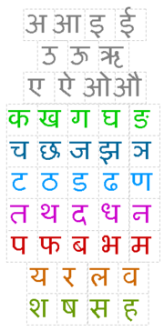
Védy znamenají vědy
Vzdálení předkové Indů mluvili jazykem blízkým slovanským jazykům
Védy jsou nejstarší známé literární památky starých Indů, jsou to sbírky všech tehdejších vědomostí, vznikly kolem roku 800př.n.l.
2 nejznámější staroindické eposy jsou Mahábhárata a Rámájana

Slide 8
Buddhismus
S počátky Magadhské říše se časově kryje působení Siddharty Gautamy (Buddha), zakladatele jednoho z nejrozšířenějších náboženství na světě
Buddha = osvícený, odhalil tzv. 4 vznešené pravdy
Tato víra je jedinečná tím, že se nikdy nešířila silou zbraní, ale vždy jen silou svých myšlenek

Slide 9
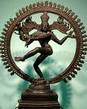
Hinduismus
Vedle Buddhismu nadále žilo i staré brahmanské náboženství, které se postupně proměnilo v Hinduismus
Hlavní bohové – Šiva, Višnu, Brahma

Slide 10
Sjednocení Indie
Oblasti kolem Indu připojil k Perské říši král Dáreios I.
V důsledku tažení Alexandra Velikého dochází ke kontaktům mezi Indií a Evropou, obyvatelé Indie se museli spojit proti nepříteli

Slide 11
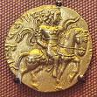
Rozpad Indie
Do čela sjednocení se postavil Čandragupta, ještě úspěšnějším vladařem byl jeho syn Ašóka, ve 3.st.př.n.l. sjednotil celou Indii.
Po jeho smrti byla Indie sužována nájezdy Hunů ze severu a znovu se rozpadla na řadu států

